Slide 1
SPRING CLOUD
07/10/2023
Version 2
Jérémy PERROUAULT

Slide 2
Introduction
Introduction

Slide 3
Introduction
Les microservices
Architecture(s)
Approche de développement
Décompose l’application en éléments plus simples et indépendants
Certains services ont besoin d’autres services : besoin de communication entre eux
On parlera des microservices backend
Pour le front, on parle de micro-frontend, sujet qui ne sera pas abordé ici

Slide 4
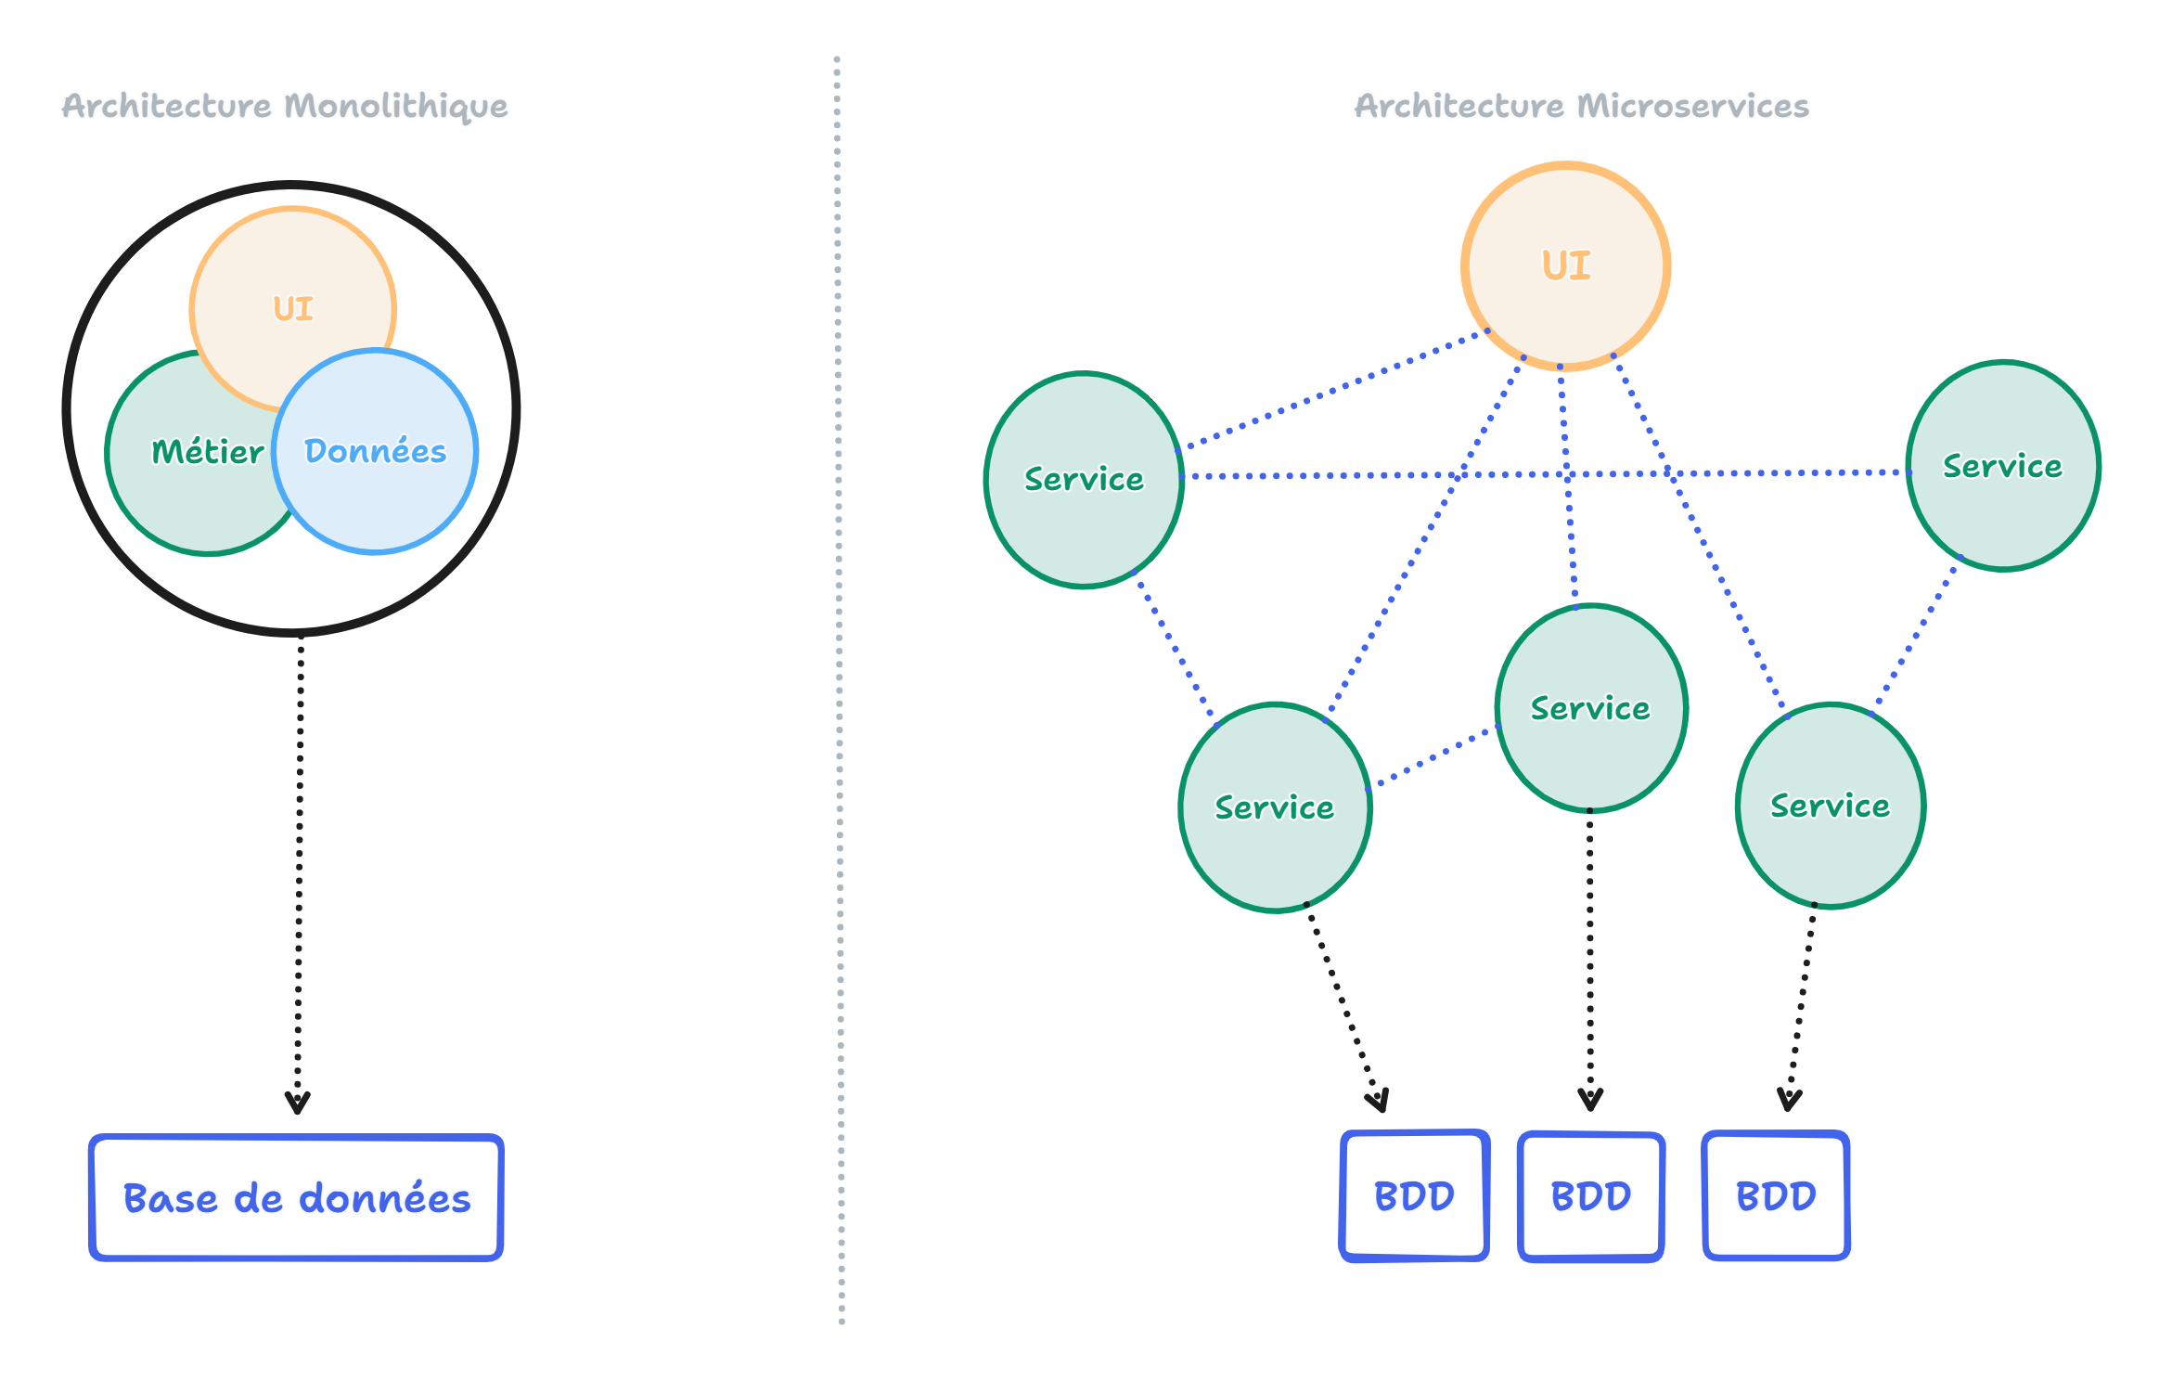
Introduction
NOTE : Ceci est un exemple. Il existe une multitude d’architectures en microservices

Slide 5
Introduction
Fonctionnent principalement par API REST
Chaque service expose des fonctionnalités
Chaque service peut consommer une fonctionnalité exposée par un autre service
Chaque service peut agréger des informations d’autres services
Etc.
En gardant le même vocabulaire HTTP REST
GET Récupérer des informations
POST Ajouter des informations
PUT Modifier des informations
PATCH Modifier partiellement des informations
DELETE Supprimer des informations

Slide 6
Introduction
Les architectures en microservices sont généralement plus complexes et plus demandeuses en ressources
Patterns
Pour nous aider à faire communiquer les microservices entre eux
Technologies
Ensemble de librairies et frameworks pour nous aider à résoudre les problèmes les plus communs (souvent des implémentations des Patterns)

Slide 7
Introduction
Mais présente un réel avantage
Séparation des briques fonctionnelles (même si, en développement plus classique, le découpage en modules est possible)
Séparation des équipes
Evolutivité / maintenabilité
Adaptation des ressources
Gestion des erreurs

Slide 8
Architecture
Architecture idéale

Slide 9
Architecture
En microservices, on peut implémenter différents styles d’architectures
MAIS, et malgré des dépendances inévitables entre services
On doit tendre vers des services indépendants les uns des autres (couplage faible)
Pour limiter les effets de bord
En cas d’évolution, ou de bugs
Pour mieux gérer le développement
Pour mieux gérer le déploiement
Pour mieux gérer la scalabilité
Pour mieux gérer les erreurs
On doit avoir des services résilients, capables de maintenir leur bon fonctionnement indépendamment d’autres services qui seraient eux, plus disponibles

Slide 10
Architecture
Ce qui veut dire … qu’on refera une classe, pour designer un même domaine, dans différents services … (exemple JAVA)
@Getter @Setter
@ToString
public class Produit {
private int id;
private String nom;
private Double prix;
private int note;
}

Slide 11
Architecture
… en langages différents, ou identiques (exemple C#)
public class Produit
{
public int Id { get; set; }
public string? Nom { get; set; }
public double? Prix { get; set; }
public int Note { get; set; }
}

Slide 12
Architecture
Et le principe DRY ? Tenté d’utiliser une bibliothèque partagée ?
Vous vous retrouverez avec un couplage fort
Une modification, (ex : ajout ou retrait d’une nouvelle information) aura des répercussions dans tous les services
Et occasionnera éventuellement des défaillances

Slide 13
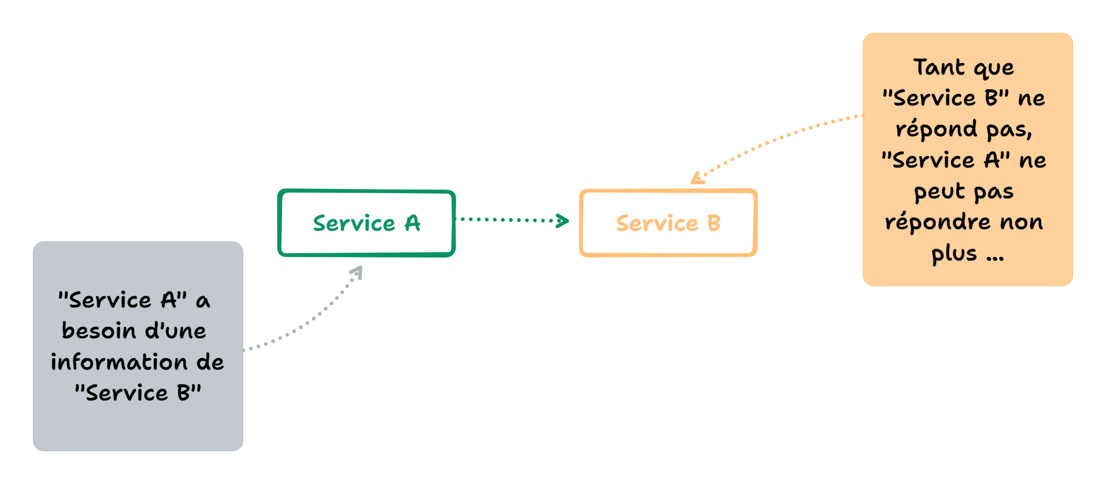
Architecture
Ce qui veut dire aussi … qu’on évitera ce genre de situation …
Où un service dépend d’un autre en l’appelant directement
Ou du moins, qu’on implémentera un mécanisme de compensation
Problèmes si changement de localisation (adresse IP)
Problèmes sur les temps de réponse, à l’exécution
Problèmes si changements profonds du service B > les 2 équipes doivent se coordonner

Slide 14
Architecture
Une base de données, ou plusieurs bases de données ?
Un partage des ressources peut limiter les performances d’un ou des services
Une modification dans la structure des données peut impacter les services qui en consomme une partie (idem classes partagées)
DONC, on privilégiera d’utiliser une base de données par service
En ayant conscience de perdre l’avantage des transactions et des contraintes référentielles
Qu’il faudra compenser par d’autres mécanismes

Slide 15
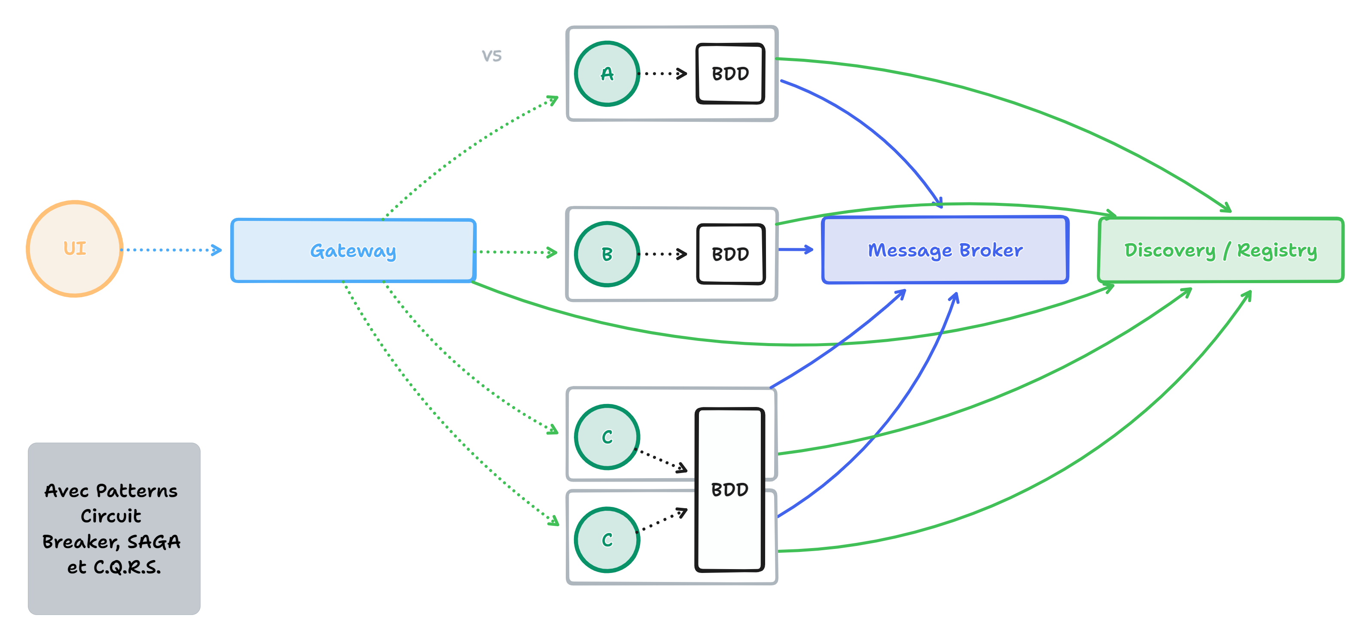
Architecture
Pour finalement tendre vers cette architecture

Slide 16
Application
Deux premiers services

Slide 17
Application
Fabrication d’une application e-commerce
Des produits
Des commentaires
Des clients
Des commandes
Des paiements
Des expéditions

Slide 18
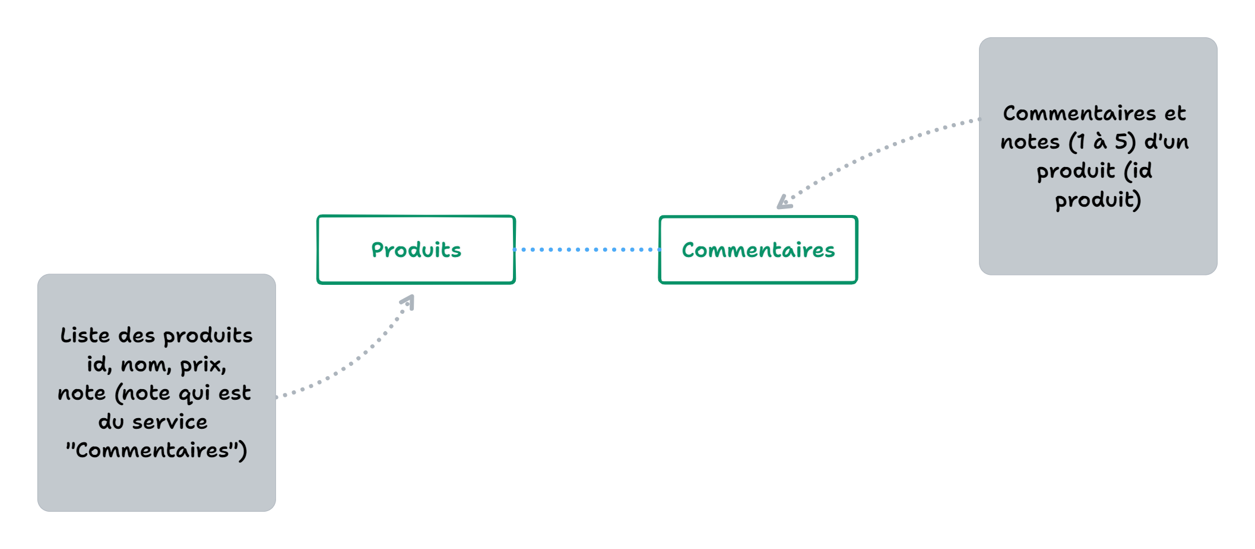
Application

Slide 19
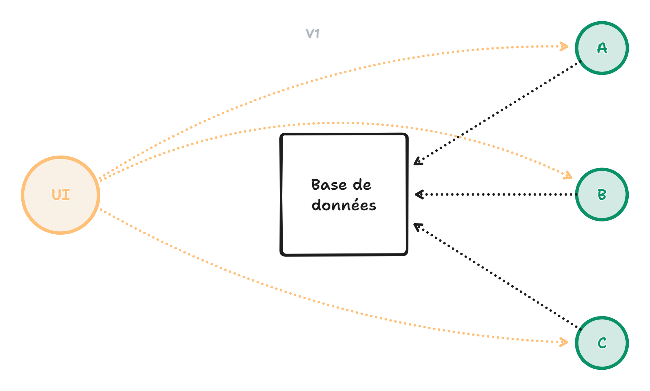
Application

Slide 20
Application
Modèle de données
> Produit id, nom, prix, notable (oui / non)
> Commentaire id, texte, note (0 à 5), produit (id du produit)
Règles de gestion
> Un commentaire ne peut exister QUE si le produit est « notable »
> Un produit ne peut pas être supprimé si des commentaires existent pour lui

Slide 21
Application
Service Produit
> Récupérer la liste des produits, avec la note moyenne de chacun produit
> Ajouter un produit
Service Commentaire
> Récupérer un commentaire, avec le nom du produit
> Ajouter un commentaire pour un produit

Slide 22
Application
Mettre en place l’architecture précédente
Utiliser une base de données PostgreSQL, ou MySQL, ou HSQL …

